Slide 1
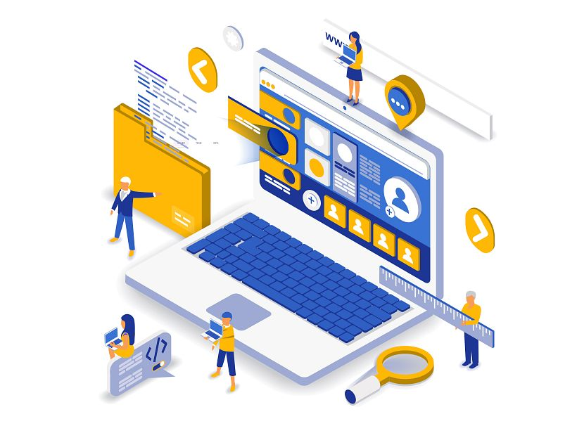
Diseños de sistemas informáticos

Slide 2
Objetivo: Los sistemas mecanizados no cumplen con la funciones requeridas por el usuario debido a que no presentan aspecto de rendimiento, protección contra errores humanos o daños involuntarios lo que urigina sistemas de daño rendimiento insaculación del usuario alto costo de modificación de los sistemas y hasta incumplimiento ilegales
Definición y objetivo: Es la etapa que determina como se desarrollara la solución, enfocándose en la estructura, el flujo de datos y el comportamiento del sistema.

Slide 3
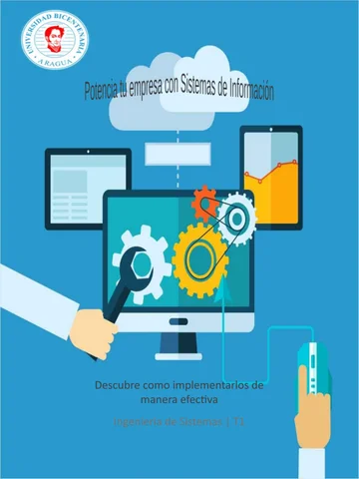
¿Qué es un sistema informático?
El diseño de sistemas informáticos es el proceso técnico de definir la arquitectura, componentes, módulos, interfaces y datos de un sistema para satisfacer requisitos específicos, transformando necesidades de usuario en planos de ingeniería. Involucra tanto el hardware como el software, enfocándose en la escalabilidad, el rendimiento y la experiencia del usuario.

Slide 4

¿Qué es un sistema de información?
Un sistema de información es un conjunto ordenado de personas, procesos y herramientas cuyo fin es administrar datos e información, de manera que puedan ser recuperados y procesados fácil y rápidamente.
Todo sistema de información se compone de una serie de recursos interconectados y en interacción, bien organizados y dispuestos del modo más conveniente en relación con un propósito informativo determinado, que puede ser recabar información personal, procesar estadísticas, organizar archivos, entre otros.

Slide 5
Características de un sistema de información
Un sistema de información presenta las siguientes características:
Tiene una organización determinada. Está organizado de forma tal que funciona correctamente para que la información esté bien clasificada y sea simple de comprender.
Está conformado por elementos informáticos y no informáticos. Incluye computadoras, programas, aplicaciones y otros elementos tecnológicos, pero también está compuesto por personas y procedimientos que garantizan su funcionamiento.
Debe ser seguro. Tiene que contar con herramientas tecnológicas que protejan la información, para que solo determinadas personas puedan consultarla y para que no se pierdan datos.
Debe poder ser actualizado. Tiene que ser lo suficientemente versátil para poder recolectar nuevos datos y transformarlos en información útil. Además, debe poder adaptarse a nuevas tecnologías.
Se emplea con distintos objetivos. Sirve para almacenar información que se utiliza para tomar decisiones, recolectar datos de clientes, dirigir las actividades de una organización, implementar cambios, realizar planificaciones, entre otros fines.

Slide 6
Tipos de sistemas de información
Desde un punto de vista empresarial u organizativo, los sistemas de información pueden clasificarse en:
Sistemas de procesamiento de transacciones (TPS, por sus siglas en inglés). También conocidos como sistemas de gestión operativa, recopilan la información relacionada con las transacciones cotidianas de una organización. El tipo de datos que ordenan son horarios, información sobre las áreas y sus integrantes, logística, entre otros.
Sistemas de información ejecutiva (EIS, por sus siglas en inglés). Organizan y proveen información relevante para los directores o encargados de un área y que sirve para cumplir objetivos, tomar decisiones y comunicar mejor.

Slide 7
Sistemas de información gerencial (MIS, por sus siglas en inglés). También denominados sistemas de información para la administración (SIA), contemplan datos que son relevantes para empleados de jerarquía intermedia y que sirven para planificar, gestionar procesos y tomar decisiones. Incluyen información relacionada con el presupuesto, el inventario, las inversiones, los precios, entre otros.
Sistemas para el soporte de decisiones (DSS, por sus siglas en inglés). Están orientados al procesamiento de información que es importante para la gerencia intermedia y que sirve para resolver problemas. Incluyen datos relacionados con análisis de costos, de distintas opciones, de beneficios, de oportunidades, entre otros.
Sistemas de información de procesos de negocios (BPM, por sus siglas en inglés). Organizan información que es relevante para directores y otros empleados de la compañía y que sirve para controlar y mejorar la producción, la innovación, el comercio de un producto o un servicio y los procesos empresariales. Incluyen análisis detallados de los procesos productivos y comerciales, de la competencia y el mercado, de la gestión y la comunicación de la empresa, entre otros.

Slide 8
Elementos de un sistema de información
Por lo general, se considera que todos los sistemas de información contienen una serie de componentes o elementos:
Equipos. Son todos los elementos tecnológicos físicos o virtuales, como el hardware, el software, la red y las telecomunicaciones.
Personas. Son todos los individuos que cumplen un rol en el sistema.
Datos. Son todos los elementos relacionados con información cualitativa o cuantitativa.

Slide 9
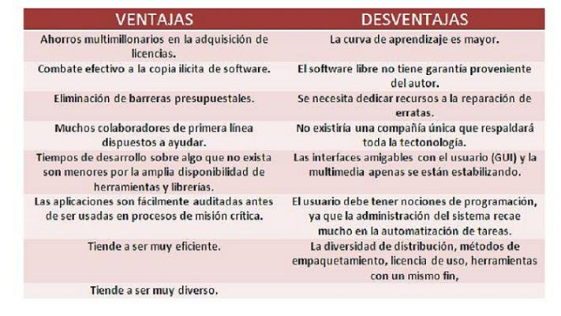

Slide 10
